Slide 1
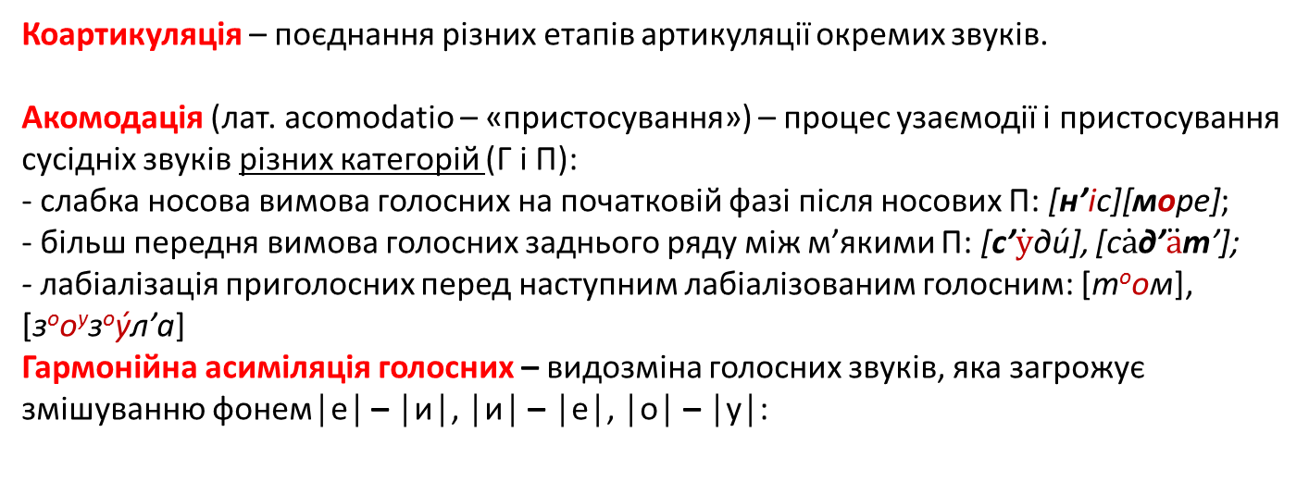
Узаємодія голосних і приголосних у мовному потоці
Коартикуляція – поєднання різних етапів артикуляції окремих звуків.
Акомодація (лат. acomodatio – «пристосування») – процес узаємодії і пристосування сусідніх звуків різних категорій (Г і П): - слабка носова вимова голосних на початковій фазі після носових П: [н’іс][море]; - більш передня вимова голосних заднього ряду між м’якими П: [с’$\dot{у}$ди́], [с$\dot{а}$д’$\ddot{а}$т’]; - лабіалізація приголосних перед наступним лабіалізованим голосним: [т^{о}ом], [з^{о}o^{у}з^{о}у́л’а] Гармонійна асиміляція голосних – видозміна голосних звуків, яка загрожує змішуванню фонем│е│ – │и│, │и│ – │е│, │о│ – │у│:
нести | │нести│ | [ни^{е}сти́]
директор | │виходити│ | [ве^{и}ходити]
кожух | │кожух│ | [ко^{у}жу́х]

Slide 2
Асиміляція (уподібнення) і дисиміляція (розподібнення) приголосних
За напрямом:
▪ прогресивна (попередній звук уподібнює/розподібнює наступний), ▪ регресивна (наступний звук уподібнює/розподібнює попередній).
2. За однією з ознак приголосних: ▪ за місцем і способом творення, ▪ за акустичними властивостями, ▪ за дзвінкістю/глухістю, ▪ за твердістю/м’якістю
3. За місцем розташування:
▪ суміжна (сусідня, контактна) ▪ на відстані (дистантна, дистактна)
4. За ступенем виявлення (стосовно асиміляції): ▪ повна (звуки стають якісно однаковими і зливаються в один довгий звук) ▪ часткова (звуки артикуляційно наближаються за якоюсь однією чи кількома ознаками)
Для асиміляції

Slide 3
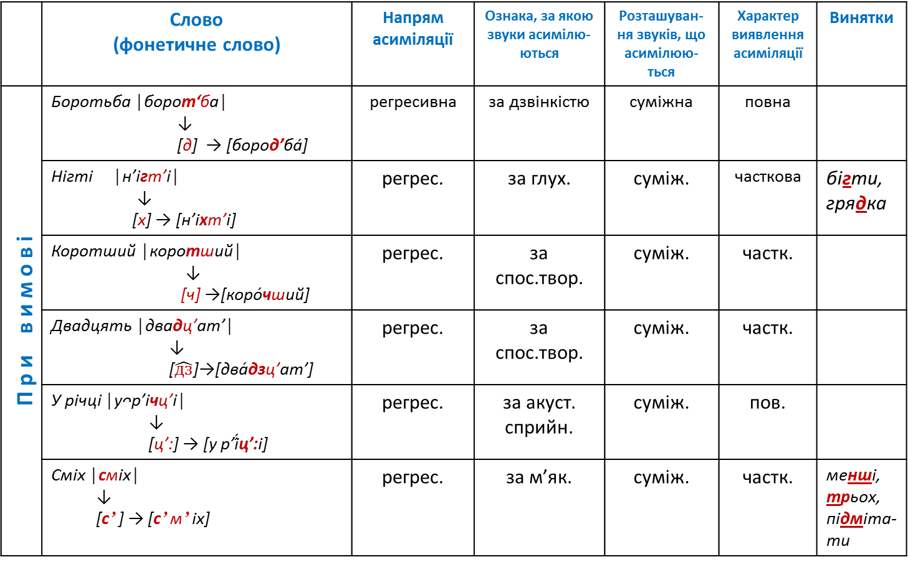
Приклади асиміляцій
 | Слово (фонетичне слово) | Напрям асиміляції | Ознака, за якою звуки асимілю- ються | Розташуван- ня звуків, що асимілюю- ться | Характер виявлення асиміляції | Винятки
П р и в и м о в і | Боротьба │борот‘ба│ ↓ [д] → [бород’ба́] | регресивна | за дзвінкістю | суміжна | повна
 | Нігті │н’ігт’і│ ↓ [х] → [н’іхт’і] | регрес. | за глух. | суміж. | часткова | бігти, грядка
 | Коротший │коротший│ ↓ [ч] →[коро́чший] | регрес. | за спос.твор. | суміж. | частк.
 | Двадцять │двадц’ат’│ ↓ [$\hat{дз}$]→[два́дзц’ат’] | регрес. | за спос.твор. | суміж. | частк.
 | У річці │уᴖр’ічц’і│ ↓ [ц’:] → [у р’і́́ц’:і] | регрес. | за акуст. сприйн. | суміж. | пов.
 | Сміх │сміх│ ↓ [с’] → [с’м’іх] | регрес. | за м’як. | суміж. | частк. | менші, трьох, підміта-ти

Slide 4
 | Слово (фонетичне слово) | Напрям | Ознака | Розташування звуків, що асимілюються | Характер виявлення
На письмі | давн. п’ять + десять → п’ятдесят | регрес. | за твердістю | суміж. | частк.
 | давн. бъчела → бчела → бджола | прогрес. | за дзвінкістю | суміж. | частк.
 | давн. житйе → жит’т’е → життя | прогрес. | за місцем і способом творення | суміж. | повна
 | давн. польскыі → польський | прогрес. | за м’якістю | суміж. | частк.
 | давн. железо → залізо | регрес. | за акуст. | на відстані | повна
 | давн. дъхорь → тхір, натхнення | регрес. | за глухістю | суміж. | повна
 | давн. з → с (перед к,п,т,ф,х) схопити,скріпити,сфокусувати | регрес. | за глухістю | суміж. | повна

Slide 5
Приклади дисиміляції
 | Слово (фонетичне слово) | Напрям дисимі-ляції | Ознака, за якою звуки ди-симілю- ються | Розташува-ння звуків, що дисимі- люються | Винятки
Закріпилося на письмі | давн. [тт], [дт] → сучас. [ст] : плетті, ведті → плести, вести четть - честь | регрес. | за спос. твор. | cусідня
 | давн. шипл. афр. [ч] + [н] →шипл. [ш] + [н] : ручник, сонячник → рушник, соняшник | регрес. | за спос. твор. | cусідня | молочний, сполучник, заочний
 | два проривні [кт] → щіл. і прор. [хт] : давн. къто → сучас. хто | регрес. | за спос. твор. | cусідня
 | при творенні вищого ступеня порівняння прикметників і прислівників з основою/коренем на [ж] → [жш] → [жч] : дужий - давн. дужший → сучас. дужчий | прогрес. | за спос. твор. | cусідня
 | давн. серебро → сучас. срібло | прогрес. | за спос. твор. | дистант.
 | давн. рымарь → нове лимар | регрес. | за спос. твор. | дистант.
У вимові | літ. пшеничний → розм. пшенишний літ. квоктати → розм. квохтати | регрес. | за спос. твор. | сусідня

Slide 6
Спрощення (дієреза)
І. У групах приголосних
 | Група | Давньоруські сполучення | Нові групи приголосних | Приклади |  | Винятки
Закріпилося на письмі | І | [жьдън] [здън] [зкън] [сълн] [стън] [стъц] [стс‘к] [ръвш] [рънч] | [жн] [зн] [зн] [сн] [сн] [сц] [с’к] [рш] [нч] | тиждень – тижня, тижневий виїздити – виїзний бризки – бризнути масло – масний радість – радісний давн. містце – сучас. місце місто – міський давн. первший – сучас. перший давн. горнчарь – сучас. гончар |  | кістлявий пестливий хвастливий зап’ястний здрастуй
 | ІІ | Слова, спільні за походжен-ням із російською мовою |  | Рос. честный постный солнце сердце стекло | Укр. чесний пісний сонце серце скло

Slide 7
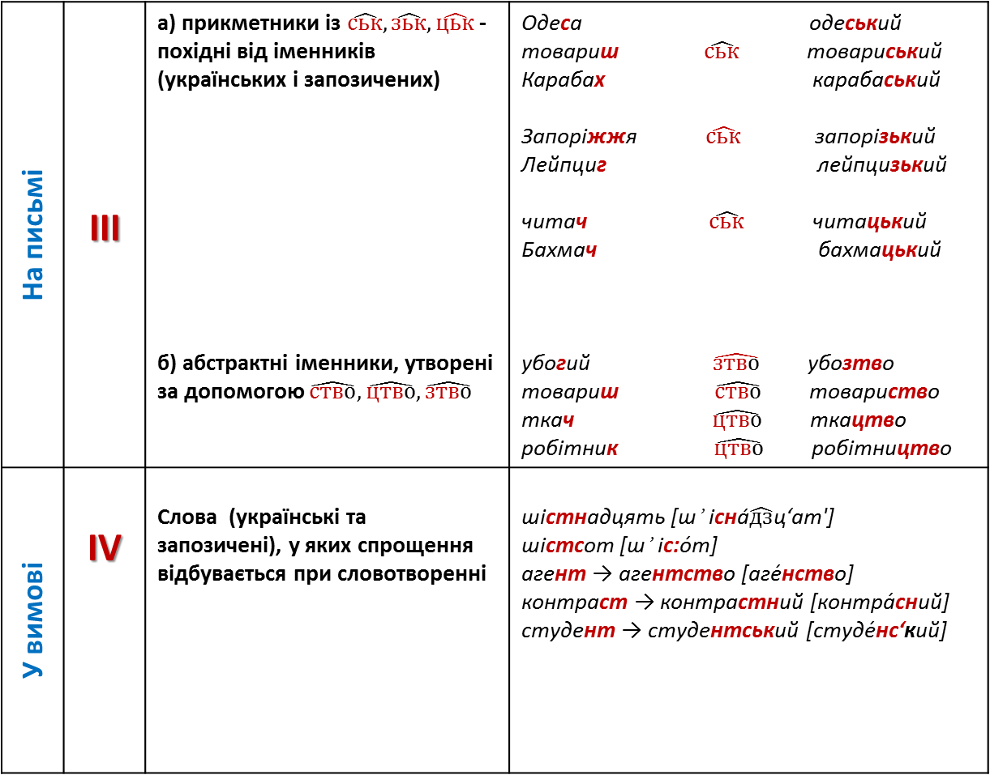
На письмі | ІІІ | а) прикметники із $\hat{ськ},\hat{зьк},\hat{цьк}$- похідні від іменників (українських і запозичених) б) абстрактні іменники, утворені за допомогою $\hat{ство},\hat{цтво},\hat{зтво}$ | Одеса одеський товариш $\hat{ськ}$ товариський Карабах карабаський Запоріжжя $\hat{ськ}$ запорізький Лейпциг лейпцизький читач $\hat{ськ}$ читацький Бахмач бахмацький убогий $\hat{зтво}$ убозтво товариш $\hat{ство}$ товариство ткач $\hat{цтво}$ ткацтво робітник $\hat{цтво}$ робітництво
У вимові | ІV | Слова (українські та запозичені), у яких спрощення відбувається при словотворенні | шістнадцять [ш’існа́$\hat{дз}$ц‘ат'] шістсот [ш’іс:о́т] агент → агентство [аге́нство] контраст → контрастний [контра́сний] студент → студентський [студе́нс‘кий]

Slide 8
ІІ. Спрощення приголосних/голосних на початку або в кінці слів – епентеза
Російська мова | Українська мова
всходить встрепенуться взлететь где четверг спасибо(г) | сходити стрепенутися злетіти де четвер спасибі
иголка играть иметь Игнат Исидор | голка грати мати Гнат Сидір

Slide 9
ІІІ. Приєднання додаткових звуків на початку або в середині слів – протеза
Протетичні звуки | Приклади | Російські відповідники
[в] [г] [й] [т] [д] | він,вугілля,вулиця, павук,півонія гикавка, горіх, гострий [йу]ний, [йу]шка, [йе]вропа, ру[йі]на, А[йі]да, п’ [йа]ть строк, Стрітення розм. уздріти | он, уголь, улица, паук, пион икотка, орех, острый руина, Аида, пять срок, Сретение узреть

Slide 10
ІV. Переставляння звуків, складів у словах – метатеза
Рос. медведь пакость сыворотка ладонь Нім. Durchschlag Teller | Укр. ведмідь капость сироватка долоня друшляк тарілка

